Slide 1


話說統計-導論
陳美燕

Slide 2
統計的起源
統計學
  一套處理與分析量化資料的技術
  探究統計方法的原理與應用的學科，稱為統計學（statistics）
統計與國家治理關係密切
  十八世紀，德國人將「國家應該注意的事實學問」，包括國家的組織、人口、軍隊與資源的記述工作，以德文的statistika一詞，正式命名為統計學
  統計（statistic）與國家（state）語出同源

Slide 3
統計的起源
埃及
  王室為了修建金字塔，就曾對全國人民的財產進行調查
中國
  四千多年前的夏朝，《尚書/禹貢》一文記載了當時的中國九州的各地物產、交通、植物特徵等統計資料，以及田地及貢賦分為九等的作法
英國
  statistics是由英國數學家William Petty（1623~1687）從德文statistika翻譯而來，說明統計在「專門研究各種數量」

Slide 4
統計發展時期
Herman Hollerith發明打孔卡片（punched card）記錄數據的方法，用於美國人口調查局（U.S. Census Bureau）舉辦每十年一次的人口普查（1894）
二次大戰之後快速發展，到1950年進入實用階段
  SAS、SPSS、BMDP等統計套裝軟體出現
  1972年HP (Heweleit Packard) 公司發展掌上型計算器 (calculator)

Slide 5
統計：自然與社會科學跨世紀的交集
生活裡，數據無所不在，決策只靠經驗與直覺，已不夠看，在這個資料至上的社會，統計文盲絕無法成功──甚至難以生存
數據＋直覺＋經驗＝創意──>聰明決策
這是個數據思考的時代。這場數字革命，與其抗拒，不如參與
我們玩的遊戲名叫「資料」
(伊恩‧艾瑞斯 , 「超級數據分析的祕密 」 作者 )

Slide 6
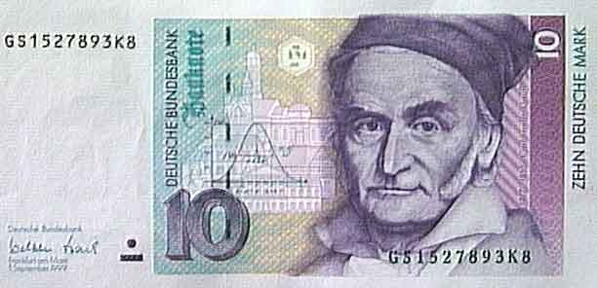
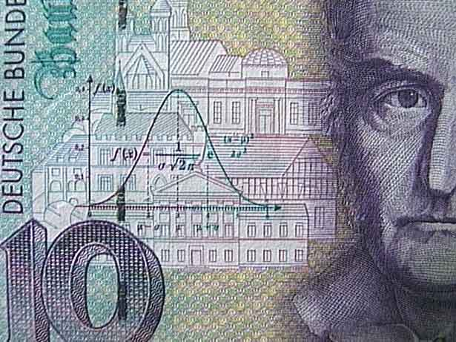
德國的10馬克紙幣, 以高斯(Gauss, 1777-1855)為人像, 人像左側有一常態分佈之p.d.f.及其圖形

Slide 7
統計分析的基本流程
研究的設計
資料的收集
資料的建檔
資料的整理
數據的分析
結果的呈現
發現的討論

Slide 8
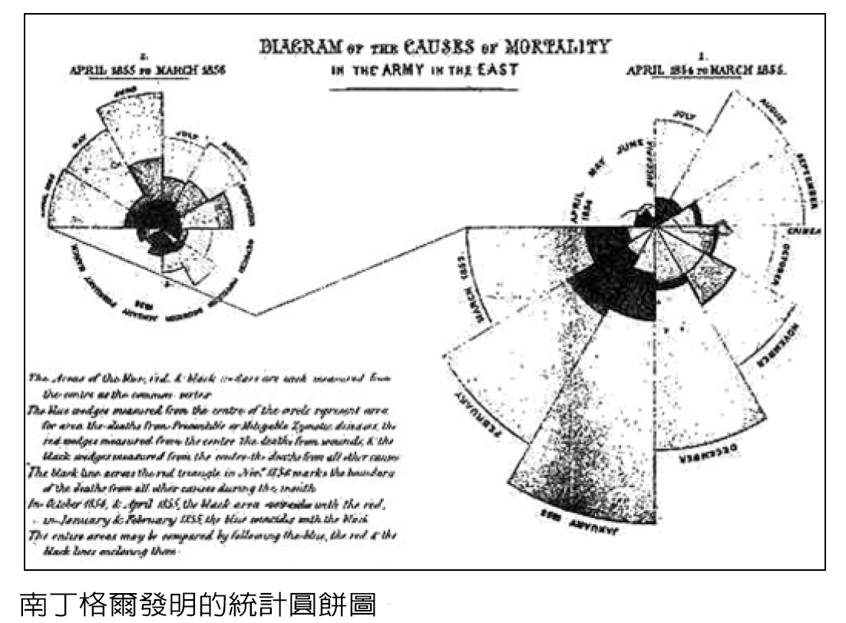
若想了解老天爺在想什麼，就必須學統計，因
為統計就是在測量老天爺的旨意 ～南丁格爾

Slide 9
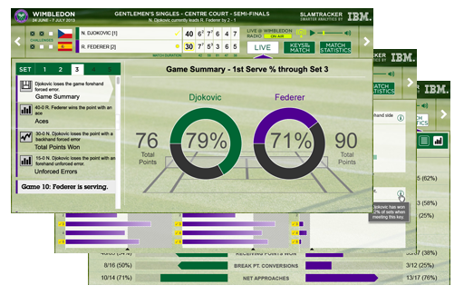
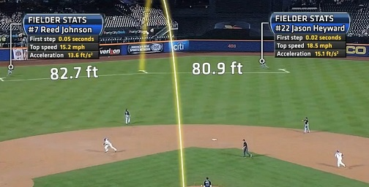
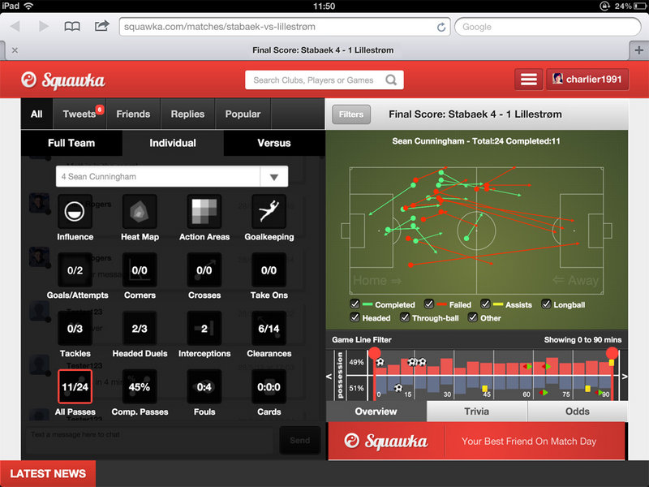
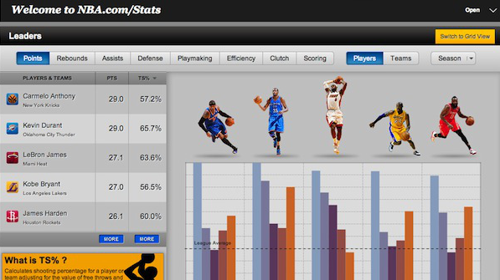

Slide 10
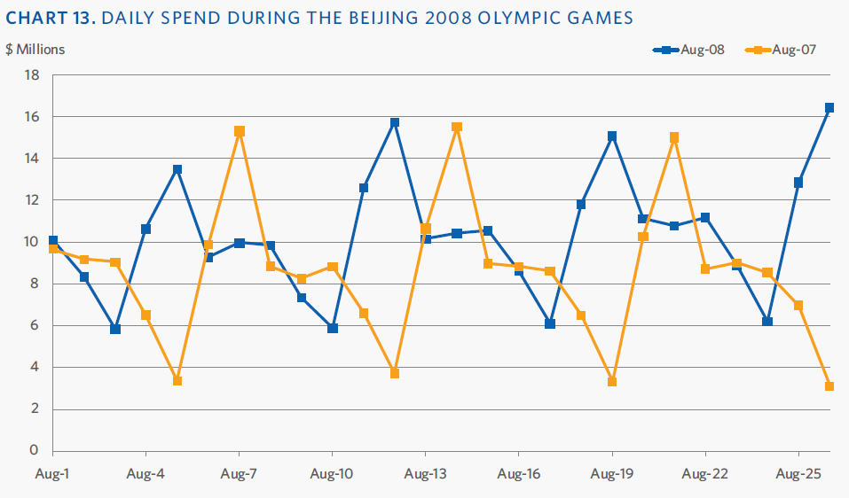

Slide 11
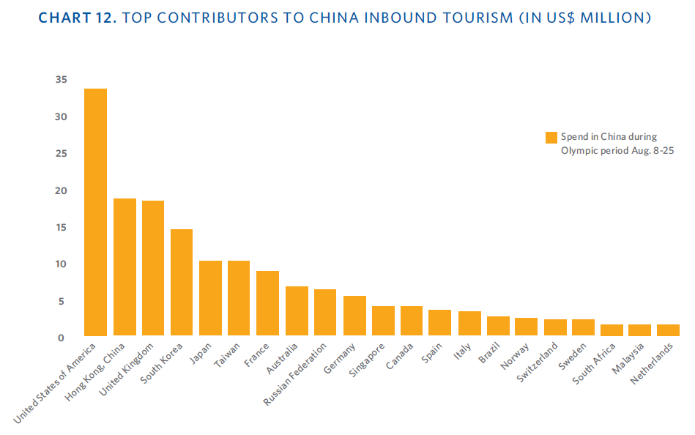

Slide 12
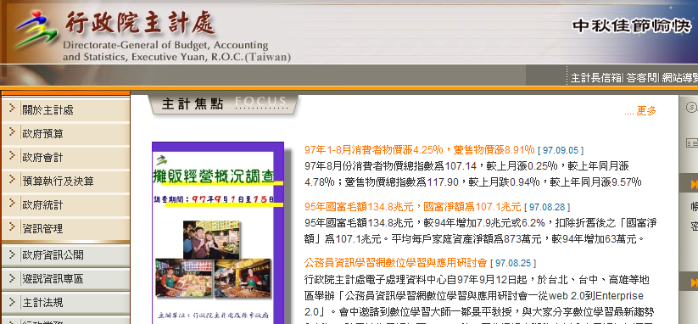

Slide 13
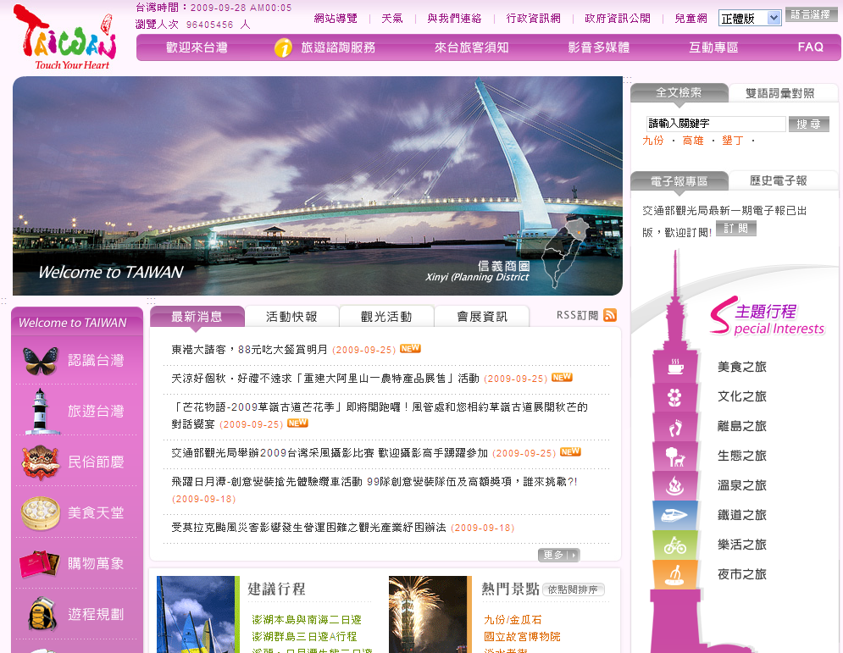

Slide 14
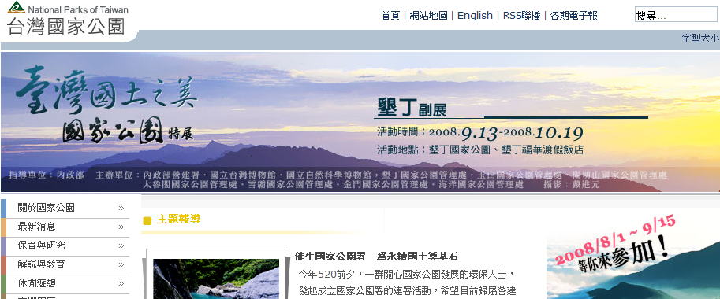

Slide 17


Slide 19

結 語
在最終的分析中，所有知識皆為歷史。
在抽象的意義下，所有科學皆為數學。
在理性的世界裡， 所有判斷皆為統計。
(C.R. Rao.,1989)
本簡報感謝國立臺灣師範大學「高等教育深耕計畫」以及教育部支持。

